Slide 1
дистанционное зондирование Земли
космическая система
управление положением
математическая модель
Уважаемый Председатель и уважаемые гости
д о б р ы й д е н ь !
Меня зовут Чэнь Лун, вашему вниманию предлагается моя научная работа
Программа управления космической системой дистанционного зондирования Земли
Чэнь Лун
2024 / 09 / 17
Московский государственный технический университет им. Н.Э. Баумана

Slide 2
www.docer.com
Показано понятие дистанционного зондирования поверхности Земли, присущие ему проблемы и трудности и необходимость разработки программ управления положением и движением космической системы дистанционного зондирования Земли.
CONTENTS
1
Для сканирования геометрически сложных криволинейных траекторий, повторяющих особенности рельефа, необходимо разрабатывать новые методы и алгоритмы управления космической системы ДЗ (спутника), включая перенацеливание зондирующей аппаратуры.
2
Рассмотрена общая модель перенацеливания-сканирования и проблемы ее оптимизации, связанные с синтезом оптимальных планов зондирования. Показана необходимость дальнейшей оптимизации схемы перенацеливания-сканирования, что позволит повысить качество получаемых данных и эффективность работы космической системы ДЗ на заданной траектории полета.
3
4
В целом, это может привести к разработке общего алгоритма решения задачи оптимизации схемы перенацеливания-сканирования, актуального и в случае сканирования геометрически сложных областей.

Slide 3
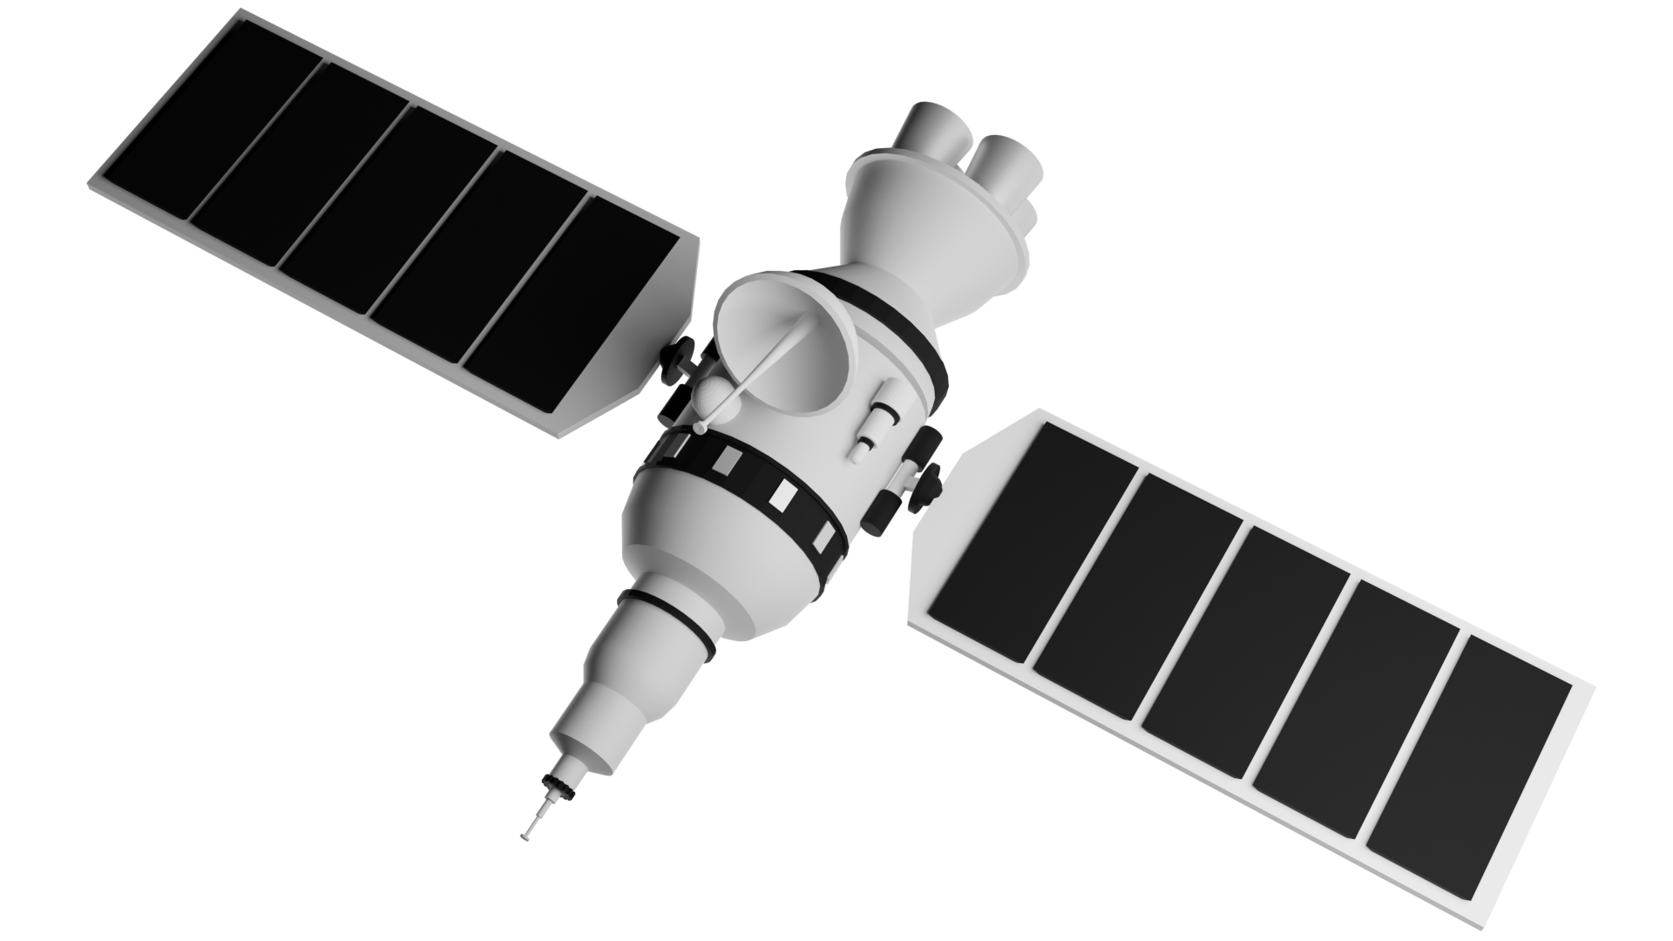
SATELLITE
PART 01
Деятельность по дистанционному зондированию поверхности Земли с помощью космических систем дистанционного зондирования является важным аспектом для получения информации о земной поверхности, что имеет большое значение для военной, экономической и геологической отраслей.

Slide 4
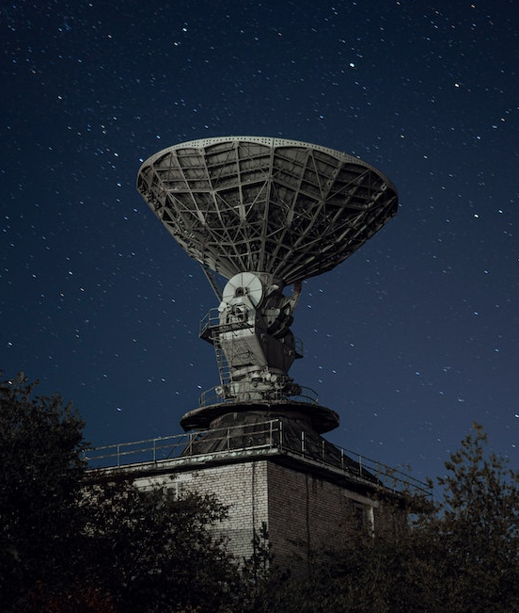
Дистанционное зондирование подразумевает измерение, выполненное не контактным датчиком, а неким косвенным или "дистанционным" способом. Платформа, или космическая система дистанционного зондирования, служит для зондирования с помощью датчиков. Существует два типа датчиков
75%
50%
Активные датчики
Пассивные датчики
которые используются для дистанционного зондирования Земли с космической системы дистанционного зондирования или, говоря по-другому, со спутника дистанционного зондирования (ДЗ).

Slide 5
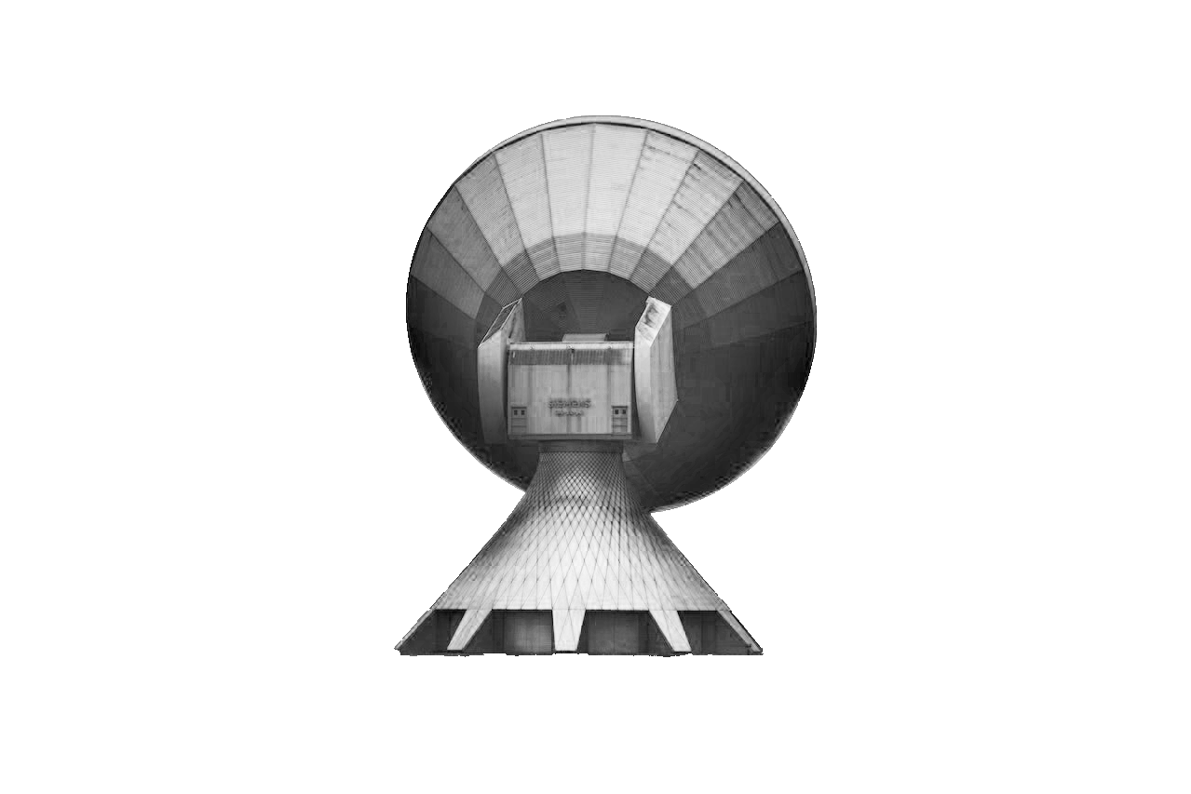
Дистанционное зондирование определяется по-разному следующим образом:
Наука о получении, обработке и интерпретации изображений, которые регистрируют взаимодействие между электромагнитной энергией и материей
Искусство анализа данных, полученных устройством, которое не находится в контакте с исследуемым объектом, областью или явлением
Наблюдение земной поверхности на расстоянии и интерпретация изображений или числовых значений, полученных с помощью приборов, технологий и методов для получения значимой информации о конкретных объектах на Земле.

Slide 6
Дистанционное зондирование в основном опирается на отраженное или испущенное электромагнитное излучение Земли (оптическое и микроволновое), для получения заключений и выводов об изменениях на поверхности Земли или в вышележащей атмосфере при использовании спутниковой и авиационной аппаратуры.
Дистанционное зондирование также требует анализа полученных данных и изображений.
Интерпретация данных также является важным требованием дистанционного зондирования.
В целом дистанционное зондирование включает в себя следующие шесть компонентов:
Солнце
Поверхность Земли
1
2
Аналитик, который преобразует с помощью цифровых методов информацию
Датчик и платформа
6
3
5
4
Аналитик, который преобразует с помощью визуальных методов информацию
Наземная приемная система

Slide 7
Дистанционное зондирование с помощью спутников это обширная, бесконечная и быстро меняющаяся область.
С аналогичными проблемами сталкиваются и спутники связи
+ 30%
деградация аккумуляторных батарей электропитания
+ 25%
непредвиденные сбои
+ 66%
истощение ракетного топлива
+ 110%
некоторые спутники с полярными орбитами, запланированные на несколько лет и несущие сложное оборудование для дистанционного зондирования, проработали менее двух лет из-за отказов системы питания или приборов
Поэтому, в силу вышеназванных причин и обстоятельств очень важно владеть разработкой программ управления положением и движением космической системы (спутника) дистанционного зондирования Земли

Slide 8
SATELLITE
PART 02
разработкой программ управления положением и движением космической системы (спутника) дистанционного зондирования Земли

Slide 9
Для реализации плана зондирования на многооборотных интервалах полета используются интегральные (непрерывные) программы управления положением спутника дистанционного зондирования (СДЗ) [5], включающие последовательность пар связанных подинтервалов управления положением СДЗ
为了最终演示发布的良好效果，请尽量言简意赅的阐述观点，根据需要可酌情增减文字，以便观者可以准确理解您所传达的信息，您的正文已经简明扼要，字字珠玑
во-первых, спутник ДЗ перенацеливается на начало следующей траектории из плана зондирования
во-вторых, осуществляется управление положением СДЗ при сканировании этой траектории
Эти взаимосвязанные маневры в рамках интегральной программы управления представляют собой элементарную операцию, моделируемую схемой управления, далее называемой схемой перенацеливания-сканирования (СПС)
СПС должна быть доработана для оптимизации интегральной программы управления на заданном интервале полета.

Slide 10
Эта необходимость обусловлена тем, что существующие методы съемки с использованием оптико-электронной аппаратуры (ПЗС-матрица (сокр. от «прибор с зарядовой связью»)) вдоль трека движения в режиме "толкающей метлы" [6] предназначены в основном для сканирования линейных траекторий, равноудаленных от маршрута СДЗ. Более сложные методы были впервые применены на борту космического аппарата "Ресурс-ДК" для сканирования так называемых азимутальных траекторий.
76%
30%
Для сканирования геометрически сложных траекторий (таких как криволинейные траектории и траектории, повторяющие особенности рельефа) необходимо разрабатывать новые методы и алгоритмы управления спутником ДЗ, включая перенацеливание зондирующей аппаратуры.
Разработка новых методов необходима для оптимизации планов зондирования и, в более широком масштабе, для улучшения качества зондирования и характеристик СДЗ. С иерархической точки зрения оптимизация плана зондирования является задачей более высокого уровня, но ее эффективное решение в основном определяется согласованной оптимизацией маневров управления схемы перенацеливания-сканирования (СПС).

Slide 11
Оптимизация СПС имеет следующие особенности
Поэтому важно рассмотреть общую модель перенацеливания-сканирования и проблемы ее оптимизации, связанные с синтезом оптимальных планов зондирования. Проблема оптимизации СПС является достаточно новым вопросом в прикладной теории управления движением спутника ДЗ.
45%
55%
Во-первых, она связана с координацией процессов управления спутником ДЗ при перенацеливании зондирующей аппаратуры и дальнейшем сканировании заданной траектории.
Во-вторых, маневры управления СПС в рамках интегральной программы имеют разные функции, и их согласованная оптимизация в рамках схемы перенацеливания-сканирования (СПС) может потребовать дополнительных данных об оптимальности сформированного плана зондирования.

Slide 12
Модель перенацеливания-сканирования включает
66%
Модель интервала управления в схеме перенацеливания-сканирования (СПС)
Уравнения углового движения спутника ДЗ
модель перенацеливания-сканирования включает в себя геометрические характеристики траектории и некоторый закон сканирования.
Параметрами модели перенацеливания-сканирования являются характерные моменты времени на интервале управления и значения кинематических параметров углового движения спутника в эти моменты.
Сначала рассмотрим модель углового движения спутника ДЗ, состоящую из динамических уравнений Эйлера и кинематических связей для системы параметров ориентации относительно опорной системы координат.

Slide 13
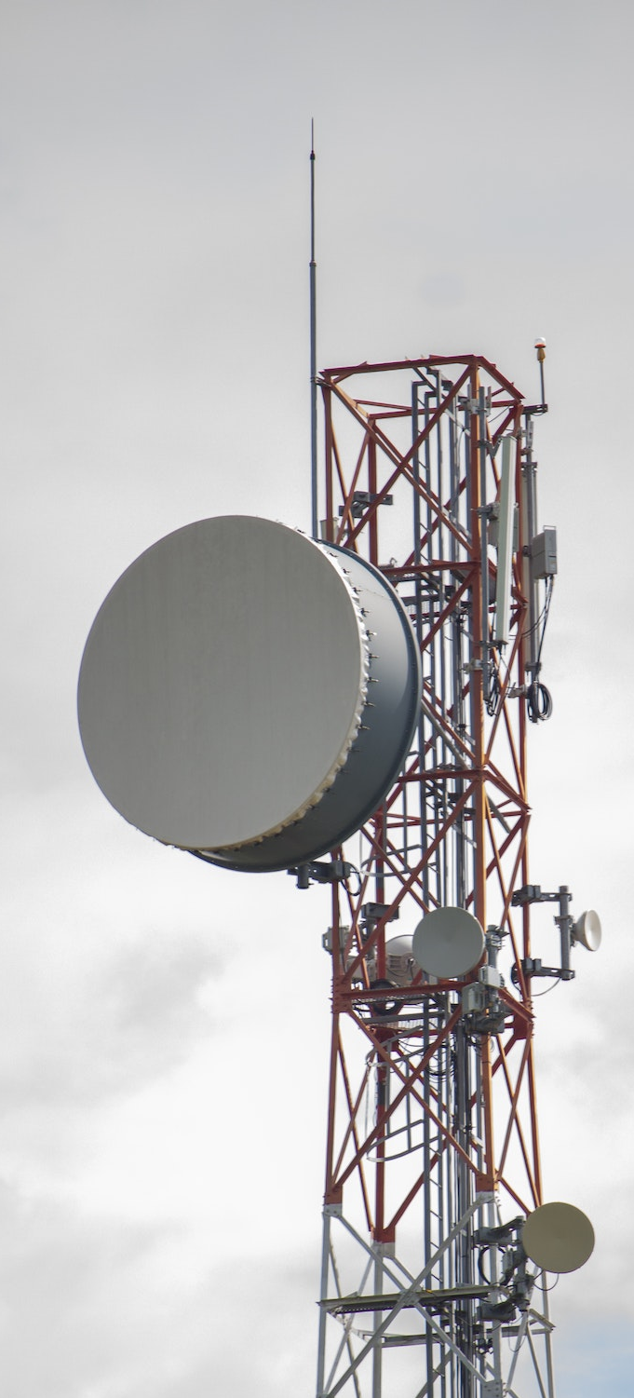
Рассмотренная схема сканирования с перенацеливанием является моделью элементарной операции управления положением спутника в рамках интегральной программы управления. Дальнейшая оптимизация этой схемы позволит повысить качество получаемых данных и эффективность работы космической системы ДЗ на заданной траектории полета. Задачу оптимизации можно сформулировать следующим образом, во-первых, решить задачу оптимального управления переориентацией спутника с произвольными граничными условиями при перенацеливании зондирующей аппаратуры, во-вторых, решить задачу оптимального интегрирования управляющих программ для маневров перенацеливания-сканирования. Решения этих задач необходимо разработать метод пошаговой аппроксимации. Эффективность метода, его высокая скорость сходимости, могут быть подтверждены математическим моделированием, и в целом, это может привести к разработке общего алгоритма решения задачи оптимизации схемы перенацеливания-сканирования, актуального и в случае многолучевого сканирования геометрически сложных областей.
В заключение, резюмируя и обобщая выводы
Следует отметить, что в рамках общей задачи синтеза интегральных программ управления космической системой ДЗ на длительных (многооборотных) интервалах полета рассмотрена задача оптимизации схемы, состоящей из пар маневров управления спутником при перенацеливании оптико-электронной аппаратуры зондирования и сканировании произвольных траекторий в режиме "push broom". Дело в том, что оптико-электронная аппаратура наблюдения, видео- и фотосъемки движется вместе со спутником по орбите, любая новая строка полученной видео- и фото-информации соответствует другому участку местности. Длина информационной строки в проекции на местности называется полосой захвата. В большинстве космических систем ДЗ такой режим съемки является основным, особенно в системах высокого разрешения и называется "заметанием" или, по-английски "push broom". Основное условие проведения съемки в режиме "push broom" – это чтобы за время экспозиции перемещение линии визирования местности не превышало проекцию одного фоточувствительного элемента на местность в направлении полета.

Slide 14
Спасибо за внимание и прослушивание !
Очень рад, что у меня возможность участвовать в данном собрании .
Если Вас интересует моя статья, после доклада давайте поговорим об этом.

